Slide 1

CRISTO DEL ABISMO
BAHÍA DE SAN FRUTTUOSO · LIGURIA · ITALIA

Slide 2
El Cristo del abismo es una estatua de bronce de Jesús de Nazareth, sumergida desde 1954 en el fondo de la bahía de San Fruttuoso en Liguria, dentro del área natural marina protegida de Portofino, a 25 m de profundidad. La bahía de San Fruttuoso con vistas a la abadía de San Fruttuoso. A la derecha, sumergida en el mar, se encuentra la estatua del Cristo del abismo. Originalmente, la estatua fue una idea de Duilio Marcante quien, tras la muerte de Dario Gonzatti durante una inmersión en 1950, impulsó la instalación de una estatua de Cristo en el fondo del mar. El 22 de agosto de 1954, la estatua del Cristo del abismo se colocó en la bahía de San Fruttuoso, entre Camogli y Portofino. La estatua, de unos 2,50 m de altura, fue construida por el escultor Guido Galletti, colocada por la Marina Militare a unos 17 metros de profundidad, y llevada hasta el fondo por muchos buceadores. Las manos del Cristo, dirigidas hacia la superficie (o hacia el cielo, ya que se trata de una estatua bajo el agua), se encuentran en signo de paz.
Para obtener el bronce de la estatua fueron fundidas medallas, elementos navales, hélices donadas por la Armada de los Estados Unidos y campanas. Tras la muerte de Marcante se colocó una placa en la base de la estatua en su memoria. En 2003, la estatua fue restaurada para protegerla de la corrosión y de los crustáceos y, sobre todo, para volver a colocarle una mano que había sido rota por un ancla. Fue recolocada nuevamente en el agua el 17 de julio de 2004 sobre una nueva base, a una profundidad menor que la anterior.
Notes:
2

Slide 4
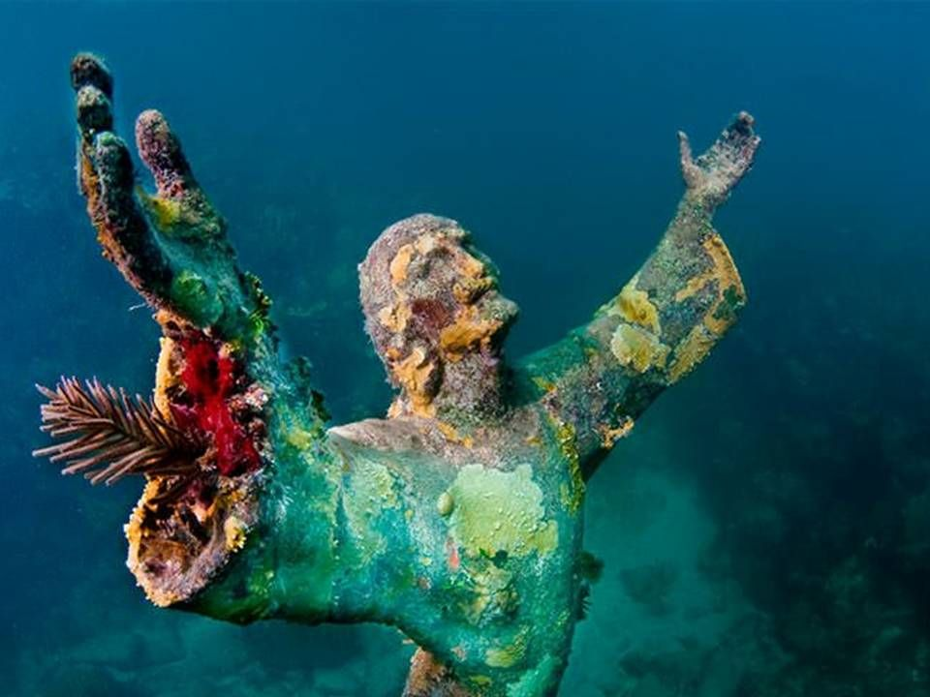
Notes:
4

Slide 5
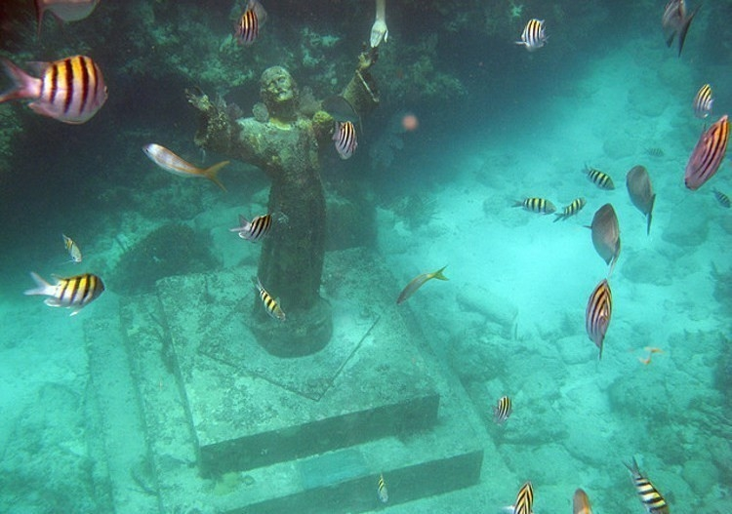

Slide 7
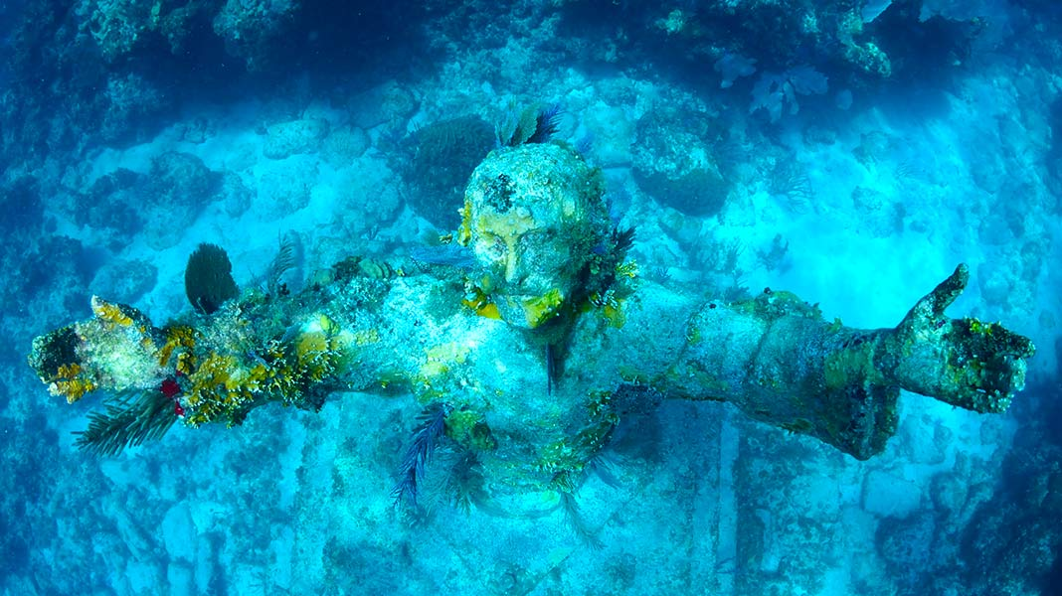

Slide 9
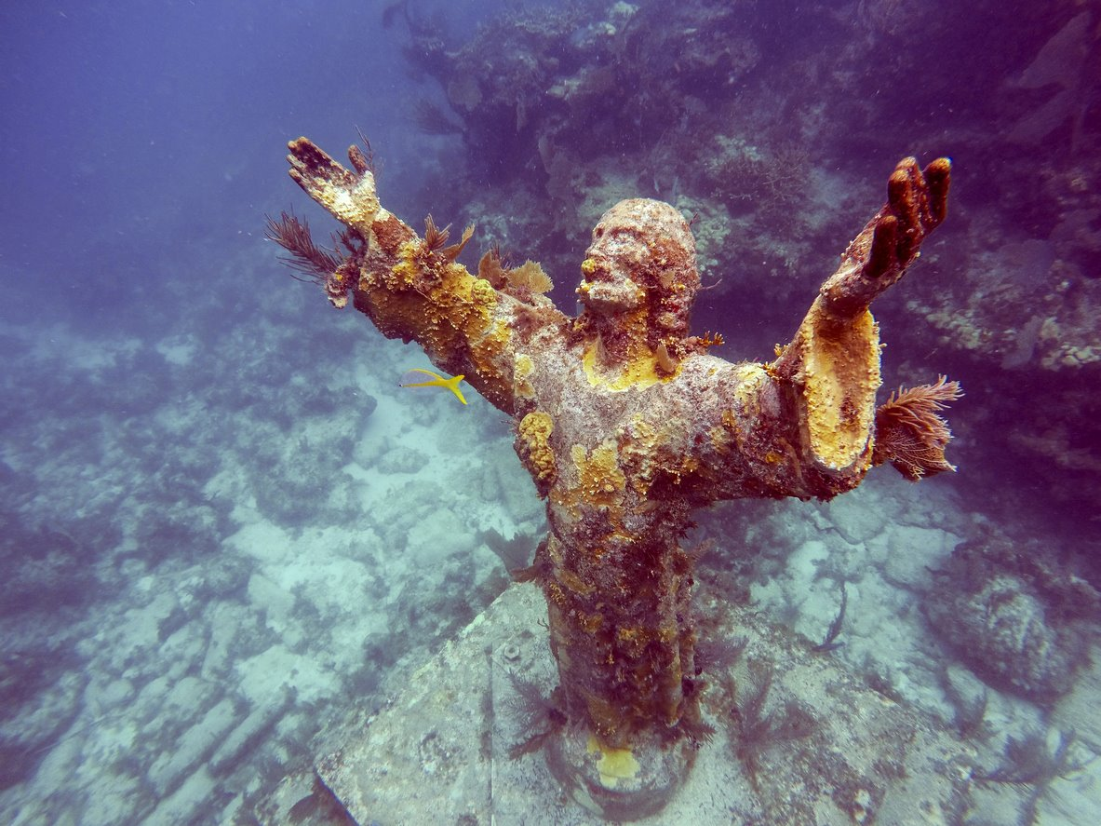

Slide 11
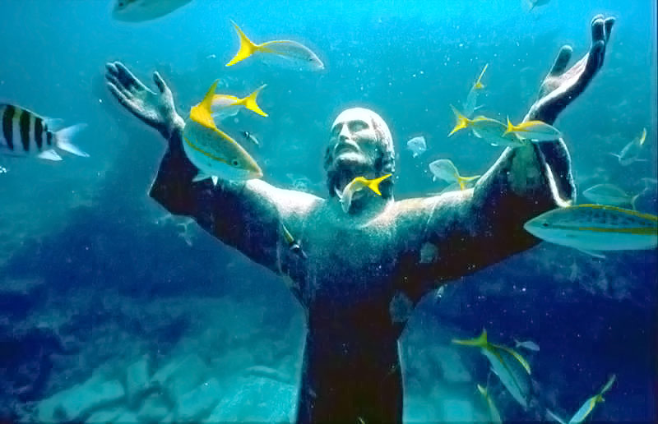

Slide 12
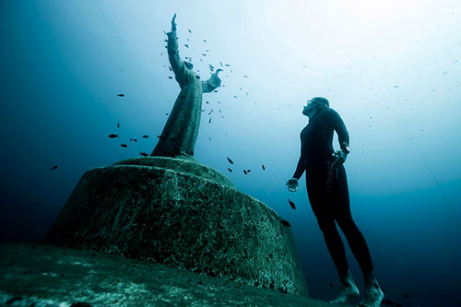

Slide 13
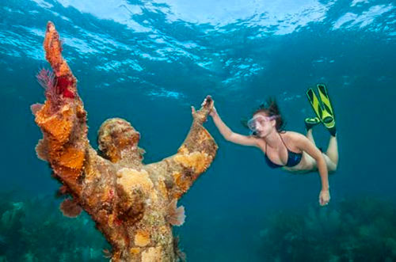

Slide 14
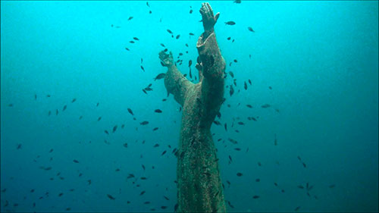

Slide 15
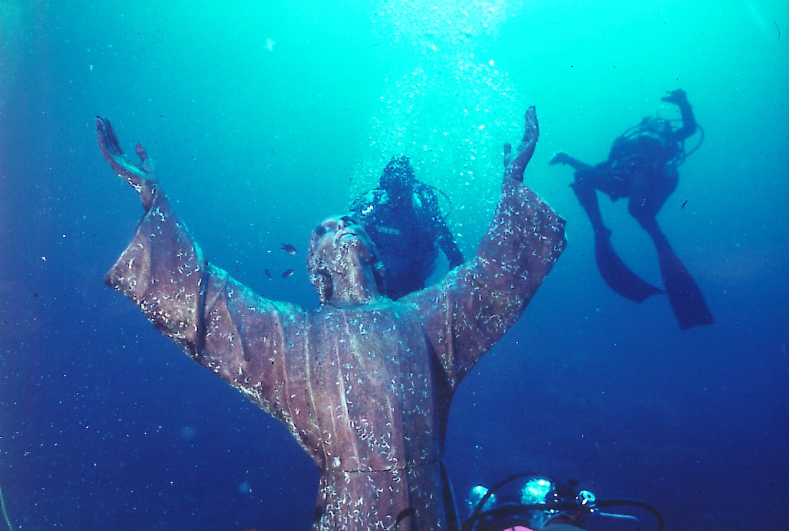

Slide 16
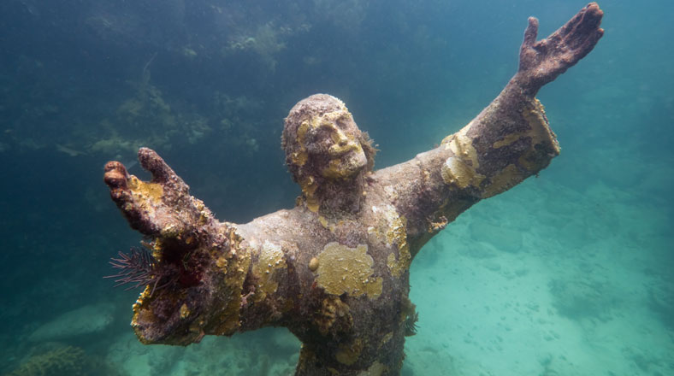

Slide 17
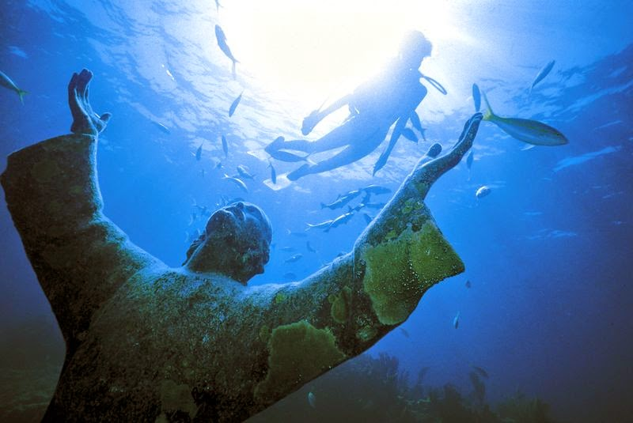

Slide 18
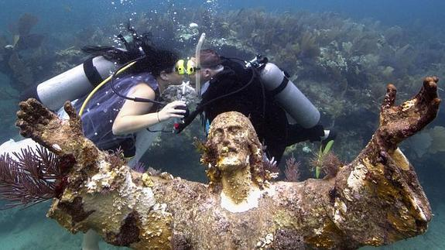

Slide 19
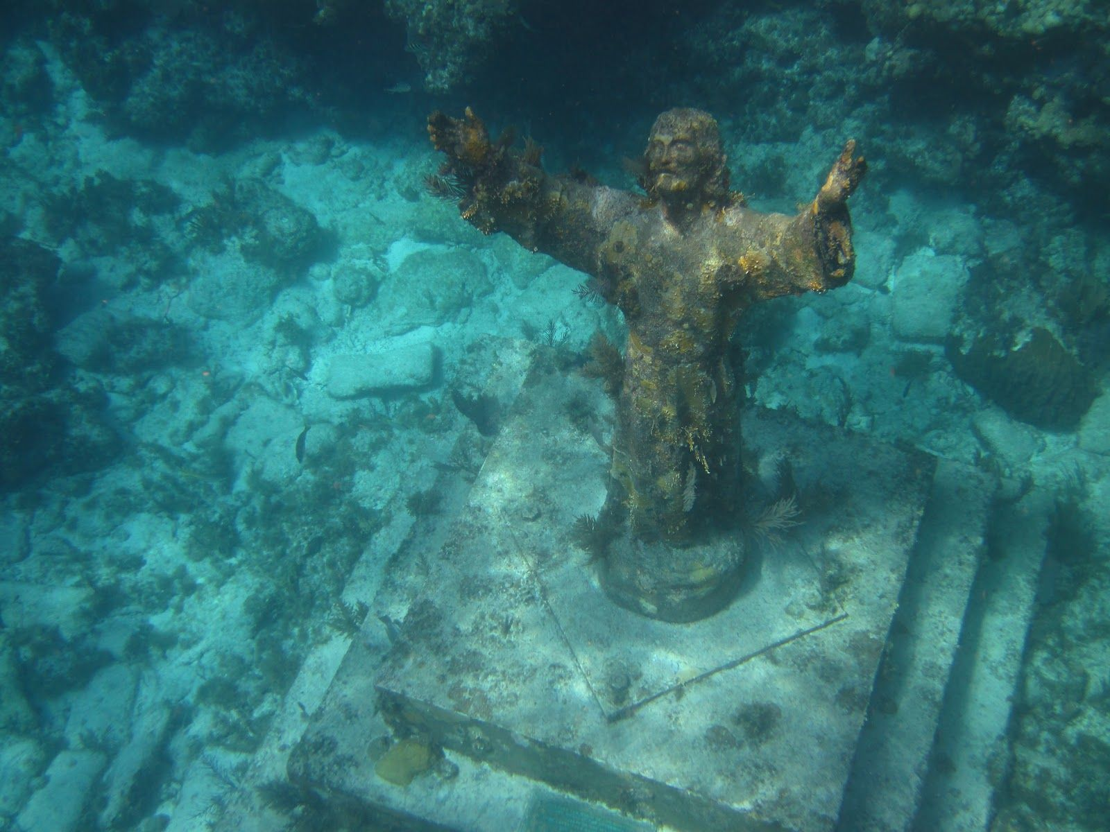

Slide 20
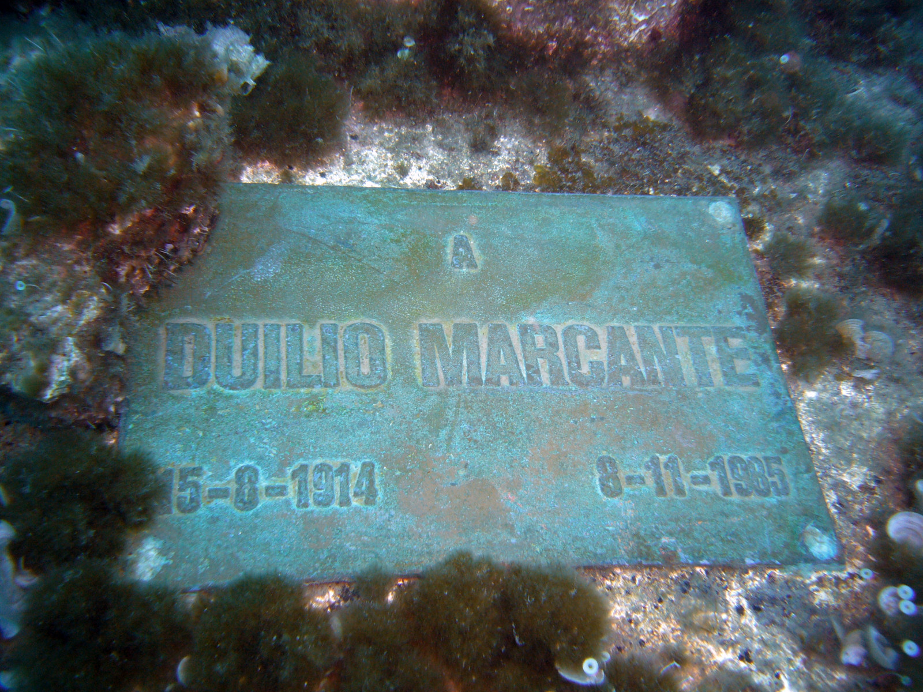
La placa commemorativa a Marcante

Slide 21
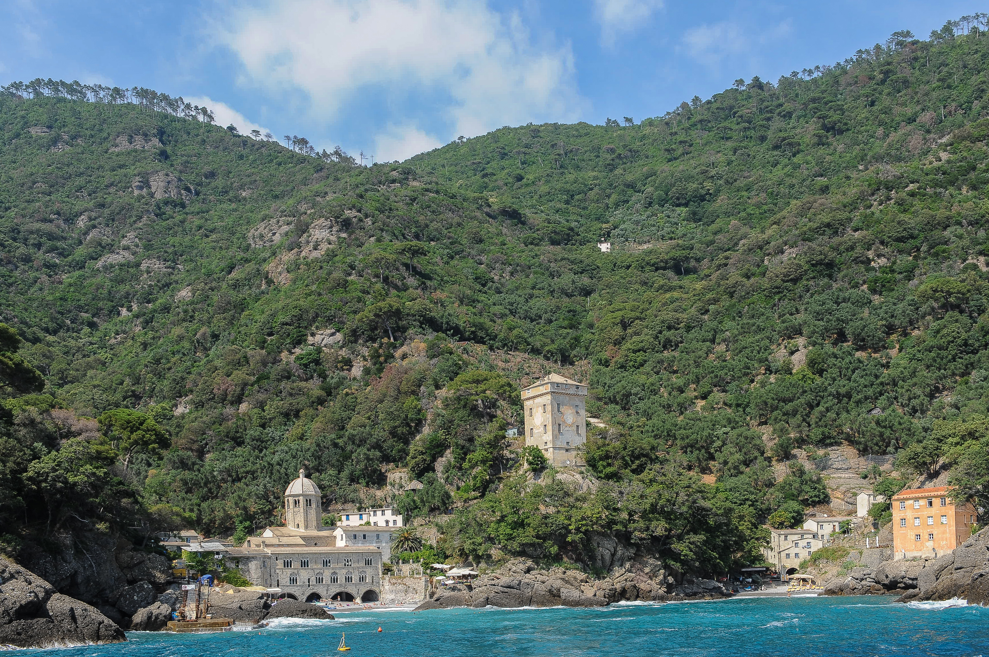
La bahía de San Fruttuoso con vistas a la abadía de San Fruttuoso.

Slide 23







¿Te ha gustado?
Puedes ver más entrando
Aquí
Además puedes recibir powerpoints en tu correo electrónico suscribiéndote aquí:

